Slide 1

第2讲
磁场对运动电荷的作用

Slide 2


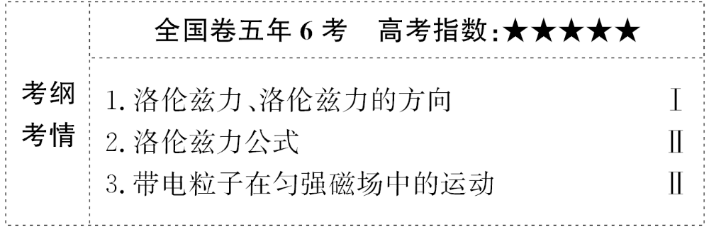

Slide 3
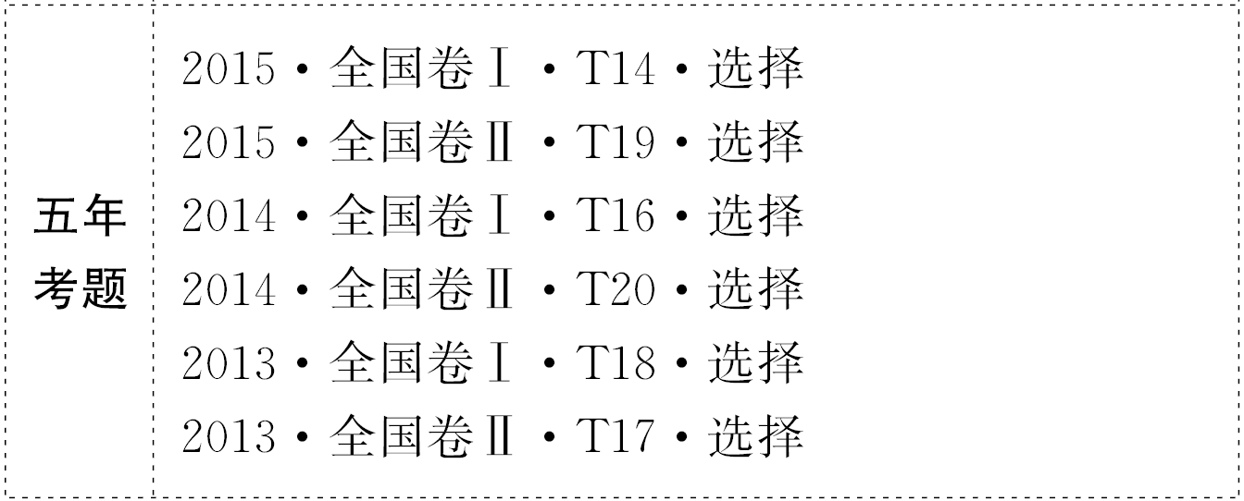

Slide 4
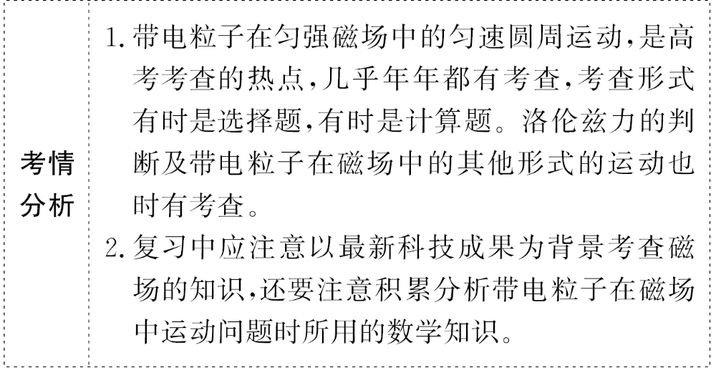

Slide 5
【主干回顾】教材梳理 固知识根基
知识点1 洛伦兹力、洛伦兹力的方向、洛伦兹力公式
1.洛伦兹力：磁场对_________的作用力。
运动电荷

Slide 6
2.洛伦兹力的方向(左手定则)：
(1)伸出左手,使拇指与其余四个手指_____,并且都与
手掌在同一个平面内。
(2)让磁感线从掌心进入,并使_____指向正电荷运动的
方向(或负电荷运动的反方向)。
垂直
四指

Slide 7
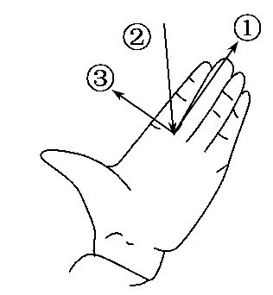
拇指
(3)_____所指的方向就是运动电荷在磁场中所受洛伦
兹力的方向。
如图,①表示_______运动的方向或_______运动的反方
向,②表示_____的方向,③表示_________的方向。
正电荷
负电荷
磁场
洛伦兹力

Slide 8
qvBsinθ
3.洛伦兹力的大小：F=_________,θ是v与B之间的夹
角。
(1)当v∥B时,F=__。
(2)当v⊥B时,F=____。
0
qvB

Slide 9
知识点2 带电粒子在匀强磁场中的运动
1.洛伦兹力的特点：洛伦兹力不改变带电粒子速度的
_____,或者说,洛伦兹力对带电粒子_______。
大小
不做功

Slide 10
2.粒子的运动性质：
(1)若v₀∥B,则粒子_____________,在磁场中做_______
_______。
(2)若v₀⊥B,则带电粒子在匀强磁场中做_____________。
不受洛伦兹力
匀速直
线运动
匀速圆周运动

Slide 11
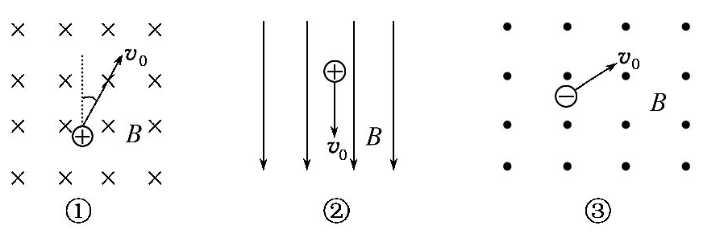
匀速圆周
如上图,带电粒子在磁场中,①中粒子做_________运动,
②中粒子做_________运动,③中粒子做_________运动。
匀速直线
匀速圆周

Slide 12
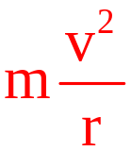

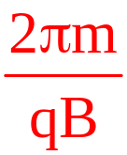
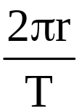
3.半径和周期公式：
(1)由qvB=______,得r=______。
(2)由v= ,得T=______。

Slide 13
【思维诊断】静心思考 除思维误区
(1)洛伦兹力和安培力的方向都与磁场方向垂直。
( )
(2)粒子在只受到洛伦兹力作用时运动的动能不变。
( )
(3)运动电荷进入磁场后(无其他力作用)可能做匀速直
线运动。( )

Slide 14
(4)洛伦兹力可以做正功、做负功或不做功。( )
(5)带电粒子在匀强磁场中做匀速圆周运动的周期与速度的大小无关。( )
(6)带电粒子在匀强磁场中做匀速圆周运动的半径与粒子的比荷成正比。( )

Slide 15
提示：(1)√。安培力的方向与B、I的方向垂直,洛伦兹力的方向与B、v的方向垂直。
(2)√。根据左手定则,洛伦兹力与带电粒子的速度方向垂直,故洛伦兹力对带电粒子不做功,粒子动能不变。
(3)√。若运动电荷运动方向和匀强磁场方向平行,则做匀速直线运动。

Slide 16
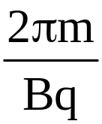
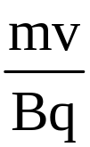
(4)×。洛伦兹力与带电粒子速度方向垂直,故洛伦兹
力对带电粒子不做功。
(5)√。由运动周期运动公式T= ,可知T与速度v
的大小无关。
(6)×。由半径公式R= ,可知B、v一定时,粒子做匀
速圆周运动的半径与粒子的比荷成反比。

Slide 17
【小题快练】基础小题 测基本能力
1.(洛伦兹力)关于洛伦兹力的特点,下列说法错误的是
( )
A.洛伦兹力既垂直于磁场方向又垂直于电荷运动方向
B.洛伦兹力是运动电荷在磁场中受到的力,静止的电荷
不会受到洛伦兹力

Slide 18
C.当电荷运动方向和磁场方向相同或相反的时候,电荷不受洛伦兹力
D.只要电荷放在磁场中,就一定受到洛伦兹力

Slide 19
【解析】选D。当电荷运动方向和磁场方向相同或相反的时候,电荷不受洛伦兹力,所以选项C正确,选项D错误。A、B项说法正确。

Slide 20
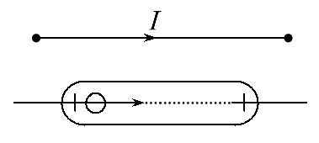
2.(左手定则)在阴极射线管中电子流方向由左向右,其上方置一根通有如图所示电流的直导线,导线与阴极射线管平行,则阴极射线将会( )
A.向上偏转 B.向下偏转
C.向纸内偏转 D.向纸外偏转

Slide 21
【解析】选B。由题意可知,直线电流的方向由左向右,根据安培定则,可判定直导线下方的磁场方向为垂直纸面向里,而阴极射线电子运动方向由左向右,由左手定则知(电子带负电,四指要指向其运动方向的反方向),阴极射线将向下偏转,故B选项正确。

Slide 22
3.(多选)(带电粒子在匀强磁场中的运动)一个质量为m、
电荷量为q的带电粒子,以速度v射入磁感应强度为B的
匀强磁场。不计粒子重力。下列说法正确的是( )

Slide 23
A.若v与B的方向垂直,入射速度v越大,则轨道半径越大
B.若v与B的方向垂直,入射速度v越大,则运动周期越大
C.若v与B的方向相同,则粒子在运动过程中速度不断变大
D.若v与B的方向相同,则粒子在运动过程中速度保持不变

Slide 24
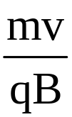
【解析】选A、D。根据洛伦兹力等于向心力得到R=
,v越大,R越大,选项A正确;由于周期不随速度变
化而变化,所以选项B错误;v与B方向相同时,洛伦兹力
为零,所以速度不变,选项C错误,选项D正确。

Slide 25
考点1 对洛伦兹力的理解
1.对洛伦兹力的理解：
(1)洛伦兹力的方向总是垂直于运动电荷的速度方向,所以洛伦兹力只改变速度的方向,不改变速度的大小,即洛伦兹力永不做功。
(2)当电荷运动方向发生变化时,洛伦兹力的方向也随之变化。

Slide 26
2.洛伦兹力和安培力的比较：
(1)联系：洛伦兹力是单个运动电荷在磁场中受到的力,而安培力是导体中所有定向移动的自由电荷受到的洛伦兹力的宏观表现。两者是性质相同的力。
(2)区别：安培力可以做功,而洛伦兹力对电荷永不做功。

Slide 27
3.洛伦兹力与电场力的比较：
对应力
 | 洛伦兹力 | 电场力
产生条件 | v≠0且v不与B平行 | 电荷处在电场中
大 小 | F=qvB(v⊥B) | F=qE
内容
项目

Slide 28
对应力
 | 洛伦兹力 | 电场力
力方向与场 方向的关系 | 一定是F⊥B,F⊥v | 正电荷受力与电场方向相同,负电荷受力与电场方向相反
做功情况 | 任何情况下都不做功 | 可能做正功、负功,也可能不做功
内容
项目

Slide 29
【特别提醒】
(1)计算洛伦兹力大小时,若磁场是运动的,公式F=qvB中,v应是电荷与磁场的相对速度。
(2)用左手定则判断负电荷在磁场中运动所受的洛伦兹力时,要注意将四指指向电荷运动的反方向。

Slide 30
【过关题组】
1.(多选)关于安培力和洛伦兹力,下面的说法中正确的是( )
A.洛伦兹力和安培力是性质完全不同的两种力
B.安培力和洛伦兹力,其本质都是磁场对运动电荷的作用力

Slide 31
C.安培力和洛伦兹力,二者是等价的
D.安培力能对通电导体做功,但洛伦兹力不能对运动电荷做功

Slide 32
【解析】选B、D。安培力是洛伦兹力的宏观表现,其本质都是磁场对运动电荷的作用力,所以A、C错,B对。洛伦兹力总垂直于电荷的运动方向,所以不做功,而安培力却可以与运动方向不垂直,所以可以做功,D对。

Slide 33
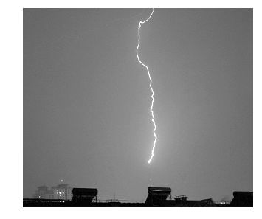
2.雷雨天气会经常发生闪电击中建筑物的情况。假设发生闪电的云层带负电,则在闪电瞬间,在中国北方建筑物受到地磁场在水平方向的作用力方向是( )
A.向东 B.向南
C.向西 D.向北

Slide 34
【解析】选C。闪电发生时,电子运动方向向下,又因地磁场有水平向北的分量,用左手定则判断电子受到的洛伦兹力向西,即建筑物受到地磁场在水平方向的作用力的方向也向西,故C对。

Slide 35
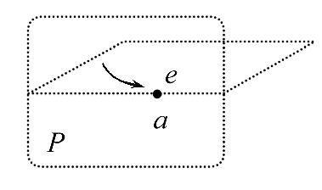
3.(2015·海南高考)如图,a是竖直平面P上的一点,P前有一条形磁铁垂直于P,且S极朝向a点,P后一电子在偏转线圈和条形磁铁的磁场的共同作用下,在水平面内向右弯曲经过a点。在电子经过a点的瞬间,条形磁铁的磁场对该电子的作用力的方向( )
A.向上 B.向下
C.向左 D.向右

Slide 36
【解析】选A。a点处磁场垂直于纸面向外,根据左手定则可以判断电子受力向上,A正确。

Slide 37
【回顾空间】
以上题目涉及洛伦兹力方向的判断,总结自己在判断洛伦兹力方向时有哪些易错点?
______________________________________________
_____________________________________________。

Slide 38
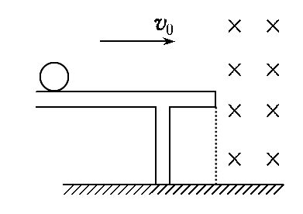
【加固训练】
1.(多选)一个带正电的小球沿光滑绝缘
的桌面向右运动,速度方向垂直于一个水
平向里的匀强磁场,如图所示,小球飞离桌面后落到地板上,设飞行时间为t₁,水平射程为x₁,着地速度为v₁。撤去磁场,其余的条件不变,小球飞行时间为t₂,水平射程为x₂,着地速度为v₂,则下列论述正确的是( )

Slide 39
A.x₁>x₂
B.t₁>t₂
C.v₁和v₂大小相等
D.v₁和v₂方向相同

Slide 40
【解析】选A、B、C。当桌面右边存在磁场时,由左手定则可知,带正电的小球在飞行过程中受到斜向右上方的洛伦兹力作用,此力在水平方向上的分量向右,竖直分量向上,因此小球水平方向上存在加速度,竖直方向上的加速度a<g,所以t₁>t₂,x₁>x₂,A、B对;又因为洛伦兹力不做功,故C对;两次小球着地时速度方向不同,D错。

Slide 41
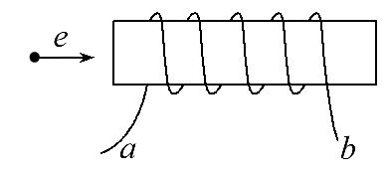
2.(2016·金华模拟)如图所示,一束电子流沿管的轴线
进入螺线管,忽略重力,电子在管内的运动应该是( )

Slide 42
A.当从a端通入电流时,电子做匀加速直线运动
B.当从b端通入电流时,电子做匀加速直线运动
C.不管从哪端通入电流,电子都做匀速直线运动
D.不管从哪端通入电流,电子都做匀速圆周运动

Slide 43
【解析】选C。由于通电螺线管内存在匀强磁场,电子运动方向与磁感线平行,电子不受磁场力作用,所以不管从哪端通入电流,电子都做匀速直线运动。

Slide 44
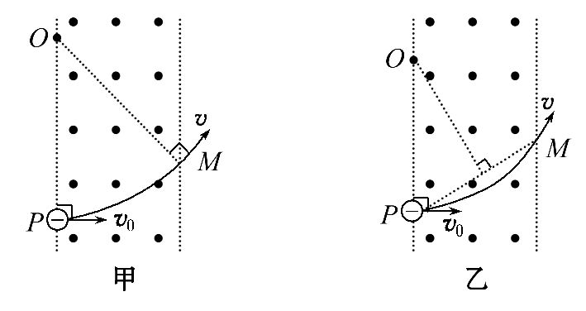
考点2 带电粒子在匀强磁场中的圆周运动问题
1.圆心的确定：
(1)已知入射方向和出射方向时,可通过入射点和出射点作垂直于入射方向和出射方向的直线,两条直线的交点就是圆弧轨道的圆心,如图甲所示,图中P为入射点,M为出射点。

Slide 45
(2)已知入射方向和出射点的位置时,可以通过入射点作入射方向的垂线,连接入射点和出射点,作其中垂线,这两条垂线的交点就是圆弧轨道的圆心。如图乙所示,P为入射点,M为出射点。

Slide 46
2.解题常用知识：
(1)几何知识：根据已知长度、角度,计算粒子的运动半径,或者根据粒子的运动半径计算未知长度、角度时,常用到几何知识。例如,三角函数、勾股定理、偏向角与圆心角的关系……

Slide 47
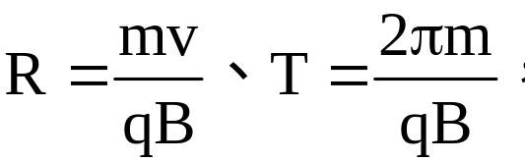

(2)半径公式、周期公式：应用公式
可根据q、B、m、v计算粒子的半径、周期,也可根据粒
子的半径或周期计算磁感应强度,粒子的电荷量、质量。
(3)运动时间计算式t= ·T：计算粒子的运动时间或
已知粒子的运动时间计算圆心角或周期时,常用到t=
·T。

Slide 48
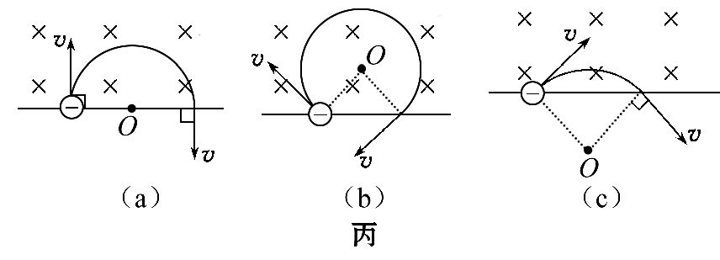
3.带电粒子在不同边界磁场中的运动：
(1)直线边界(进出磁场具有对称性,如图丙所示)。

Slide 49
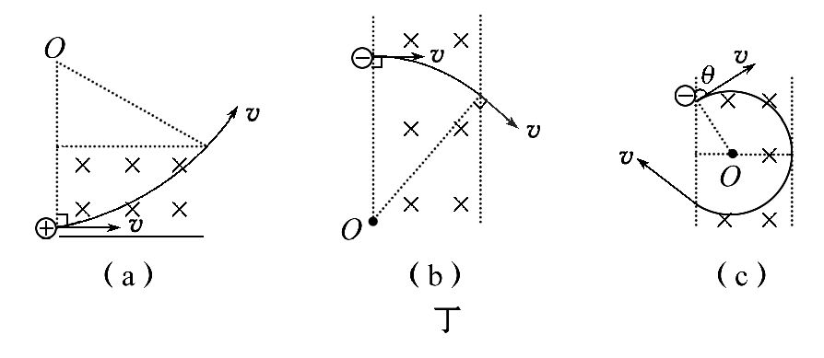
(2)平行边界(存在临界条件,如图丁所示)。

Slide 50
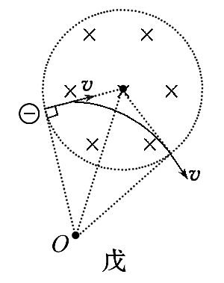
(3)圆形边界(沿径向射入必沿径向射出,如图戊所示)。

Slide 51
【特别提醒】
(1)带电粒子进入直线边界、圆边界等有界磁场时,注
意运动轨迹具有对称性,其入射方向与边界(或半径)的
夹角和出射方向与边界(或半径)的夹角是相等的。
(2)带电粒子在磁场中做匀速圆周运动时,速度偏向角
与转过的圆心角相等,但与弦切角不相等,而是等于弦
切角的2倍。

Slide 52
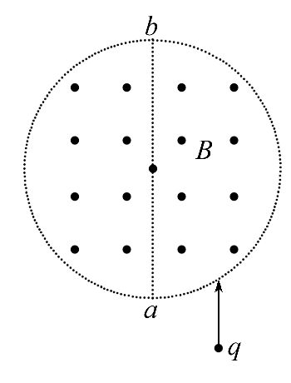
【典例1】(2013·全国卷Ⅰ)如图,半径为R的圆是一圆
柱形匀强磁场区域的横截面(纸面),磁感应强度大小为
B,方向垂直于纸面向外,一电荷量为q(q>0)、质量为m
的粒子沿平行于直径ab的方向射入磁场区域,射入点与

Slide 53

ab的距离为 ,已知粒子射出磁场与射入磁场时运动方
向间的夹角为60°,则粒子的速率为(不计重力)( )

Slide 54
【思路点拨】
(1)由对称性画出带电粒子在圆形区域磁场中运动的轨迹。
(2)根据几何关系求出带电粒子做圆周运动的半径即可求出粒子的速率。

Slide 55
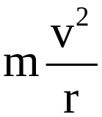
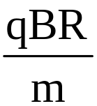
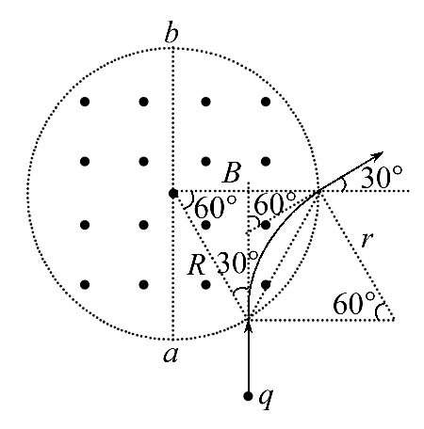
【解析】选B。根据对称性,带电粒子射入圆形磁场区
域时速度方向与半径的夹角总是与带电粒子射出磁场
时其速度方向与半径的夹角相等,画出带电粒子在磁场
中运动的轨迹如图所示,根据图找几何关系可得带电粒
子在磁场中做圆周运动的半径为r=R,再由qvB= 得
r= ,解得v= ,故选项B正确。

Slide 56
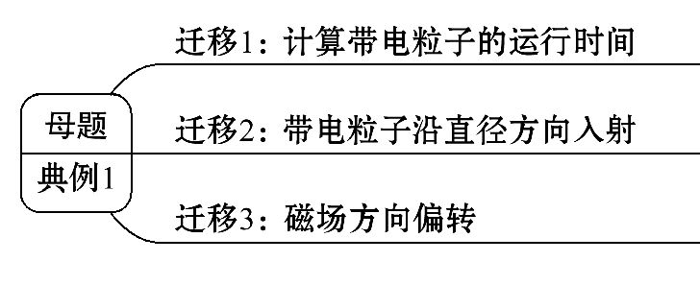
【迁移训练】

Slide 57
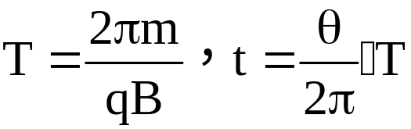
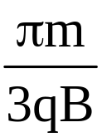
迁移1：计算带电粒子的运行时间
【典例1】中,带电粒子在圆柱形匀强磁场区域中的运行时间有多长?
【解析】由
可得：t=
答案：

Slide 58
迁移2：带电粒子沿直径方向入射
【典例1】中,若带电粒子对准圆心沿直径ab的方向射入磁场区域,粒子射出磁场与射入磁场时运动方向的夹角仍为60°,则粒子的速率是多少?

Slide 59
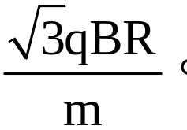

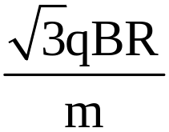
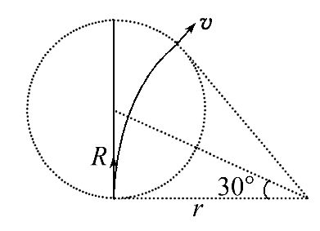
【解析】粒子进入磁场后做匀速圆周运动的轨迹如图
所示,根据几何关系可知,粒子做圆周运动的半径r=
R,由qvB= 可得,v=
答案：

Slide 60
迁移3：磁场方向偏转
【典例1】中,若带电粒子速率不变,磁场方向改为垂直纸面向里,带电粒子从磁场射出时与射入磁场时运动方向的夹角为多少?

Slide 61
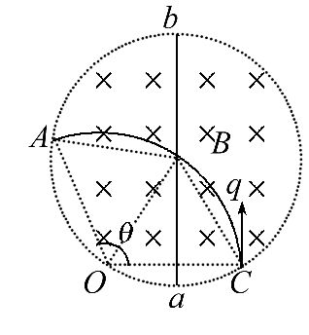
【解析】磁场方向改为垂直纸面向里,粒子进入磁场后向左偏转,运动轨迹如图所示,△OAB和△OBC都是等边三角形,所以∠AOC=120°,带电粒子从磁场射出时与射入磁场时运动方向的夹角也是120°。
答案：120°

Slide 62
【典例2】(2015·全国卷Ⅰ)两相邻匀强磁场区域的磁感应强度大小不同、方向平行。一速度方向与磁感应强度方向垂直的带电粒子(不计重力),从较强磁场区域进入到较弱磁场区域后,粒子的( )
A.轨道半径减小,角速度增大
B.轨道半径减小,角速度减小
C.轨道半径增大,角速度增大
D.轨道半径增大,角速度减小

Slide 63
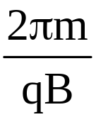

【思路点拨】
(1)带电粒子在匀强磁场中运动时,半径R= 。
(2)带电粒子在匀强磁场中运动时,周期T= ,角速
度ω= 。

Slide 64
【解析】选D。带电粒子由一个磁场进入另一个磁场,
线速度大小不变,由R= ,可知轨道半径增大,再根据
T= 和ω= 可知角速度减小,故选项D正确。

Slide 65
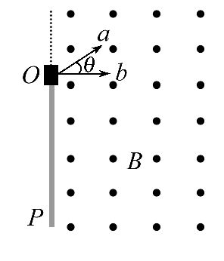
【过关题组】
1.(多选)(2013·广东高考)如图,两个初速度大小相同
的同种离子a和b,从O点沿垂直磁场方向进入匀强磁场,
最后打到屏P上。不计重力。下列说法正确的有( )
A.a、b均带正电
B.a在磁场中飞行的时间比b的短
C.a在磁场中飞行的路程比b的短
D.a在P上的落点与O点的距离比b的近

Slide 66
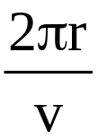
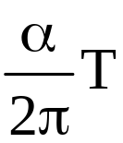
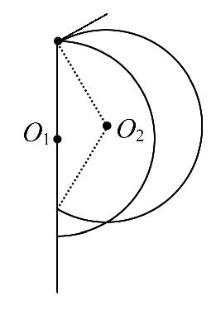
【解析】选A、D。要使离子打在屏上,由左手定则,可
判出a、b均带正电,A正确;由牛顿第二定律qvB= ,
得r= ,离子运动轨迹如图所示,又T= ,t= ,
知a比b飞行时间长,a比b飞行路程长,B、C错误;又a、b
在P上落点距O点的距离分别为2rcosθ、2r,故D正确。

Slide 67
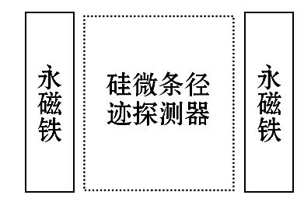
2.(多选)(2014·全国卷Ⅱ)如图为某磁谱仪部分构件的示意图。图中,永磁铁提供匀强磁场,硅微条径迹探测器可以探测粒子在其中运动的轨迹。宇宙射线中有大量的电子、正电子和质子。当这些粒子从上部垂直进入磁场时,下列说法正确的是( )

Slide 68
A.电子与正电子的偏转方向一定不同
B.电子与正电子在磁场中运动轨迹的半径一定相同
C.仅依据粒子运动轨迹无法判断该粒子是质子还是正电子
D.粒子的动能越大,它在磁场中运动轨迹的半径越小

Slide 69
【解析】选A、C。电子与正电子电性相反,若入射速度
方向相同时,由左手定则可判定电子和正电子受力方向
相反,所以偏转方向相反,选项A正确;根据r= 可知,
由于电子和正电子垂直进入磁场的速度未知,故轨迹半
径不一定相同,选项B错误;由于质子和正电子在磁场中
的受力方向一样,所以仅凭粒子的运动轨迹无法判断它

Slide 70

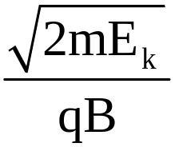
们是质子还是正电子,故选项C正确;根据E_{k}= mv²和r=
得r= ,可见粒子的动能越大时,轨迹半径越
大,选项D错误。

Slide 71
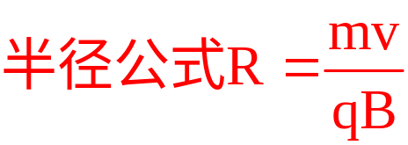
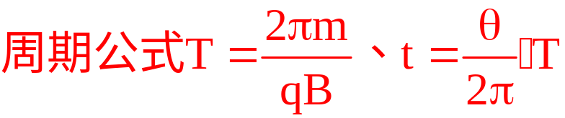
【回顾空间】
以上两题,研究的是带电粒子在匀强磁场中的匀速圆周
运动。从中我们可以总结：
(1)粒子偏转方向的判断依据：_________。
(2)轨迹半径的分析依据：_____________。
(3)运动时间的分析依据：_______________________。
左手定则

Slide 72
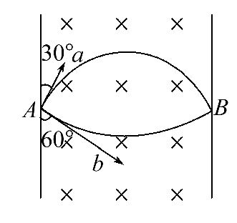
【加固训练】
1.(2016·哈尔滨模拟)两个电荷量相等但电性相反的带电粒子a、b分别以速度v_{a}和v_{b}射入匀强磁场,两粒子的入射方向与磁场边界的夹角分别为30°和60°,磁场宽度为d,两粒子同时由A点出发,同时到达B点,如图所示,则( )

Slide 73
A.a粒子带正电,b粒子带负电
B.两粒子的轨道半径之比R_{a}∶R_{b}= ∶1
C.两粒子的质量之比m_{a}∶m_{b}=1∶2
D.两粒子的速度之比v_{a}∶v_{b}=1∶2

Slide 74
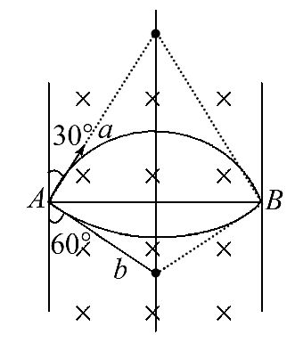
【解析】选C。a粒子是30°入射的,而b粒子
是60°入射的,由于从B点射出,则a粒子受到
的洛伦兹力方向沿b粒子速度方向,而b粒子
受到的洛伦兹力方向沿a粒子速度方向,由磁
场方向,得a粒子带负电,b粒子带正电,A错误;连接AB,
AB连线是两粒子的运动圆弧对应的弦,则弦的中垂线与
各自速度方向的垂线(虚线)的交点即为各自圆心。AB

Slide 75
的连线必然与磁场的边界垂直;两圆心的连线与两个半
径构成一个角为30°,另一个角为60°的直角三角形。
根据几何关系,则有两半径之比为R_{a}∶R_{b}=1∶ ,B错
误;a粒子圆弧对应的圆心角为120°,而b粒子圆弧对应
的圆心角为60°。由于它们运动时间相等,所以它们的
周期之比为T_{a}∶T_{b}=1∶2,则质量之比m_{a}∶m_{b}=1∶2,C正
确;由半径公式可知：在磁场、电量一定的情况下,速

Slide 76
度大小与粒子的质量成反比,与轨迹的半径成正比,所
以速度大小之比v_{a}∶v_{b}=2∶ ,D错误。

Slide 77
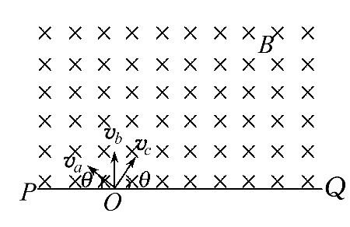
2.(多选)(2016·嘉兴模拟)如图所示,
在平板PQ上方有一匀强磁场,磁场方向
垂直纸面向里。某时刻有a、b、c三个
电子(不计重力)分别以大小相等、方向如图所示的初
速度v_{a}、v_{b}和v_{c}经过平板PQ上的小孔O射入匀强磁场。
这三个电子打到平板PQ上的位置到小孔O的距离分别是
l_{a}、l_{b}和l_{c},电子在磁场中运动的时间分别为t_{a}、t_{b}和t_{c}。

Slide 78
整个装置放在真空中。则下列判断正确的是( )
A.l_{a}=l_{c}<l_{b} B.l_{a}<l_{b}<l_{c}
C.t_{a}<t_{b}<t_{c} D.t_{a}>t_{b}>t_{c}

Slide 79

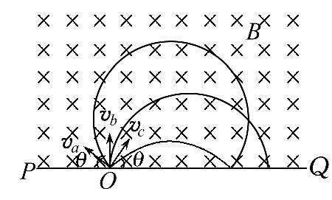
【解析】选A、D。由带电粒子在磁场中运动的特征可
以画出这三个电子在磁场中运动的轨迹,如图所示。由
带电粒子在磁场中运动的半径公式R= 和周期公式
T= 很容易得出l_{a}=l_{c}<l_{b},t_{a}>t_{b}>t_{c},所以B、C错误,A、
D正确。

Slide 80
考点3 带电粒子在磁场中运动的多解问题
1.带电粒子电性不确定形成多解：受洛伦兹力作用的带电粒子,由于电性不同,当速度相同时,正、负粒子在磁场中运动轨迹不同,形成多解。

Slide 81
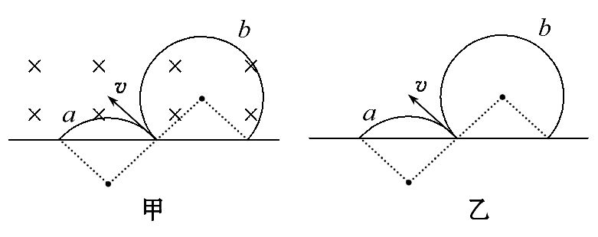
如图甲所示,带电粒子以速率v垂直进入匀强磁场,如带正电,其轨迹为a,如带负电,其轨迹为b。

Slide 82
2.磁场方向不确定形成多解：有些题目只知磁感应强度的大小,而不知其方向,此时必须要考虑磁感应强度方向不确定而形成的多解。

Slide 83
如图乙所示,带正电粒子以速率v垂直进入匀强磁场,如B垂直纸面向里,其轨迹为a,如B垂直纸面向外,其轨迹为b。

Slide 84
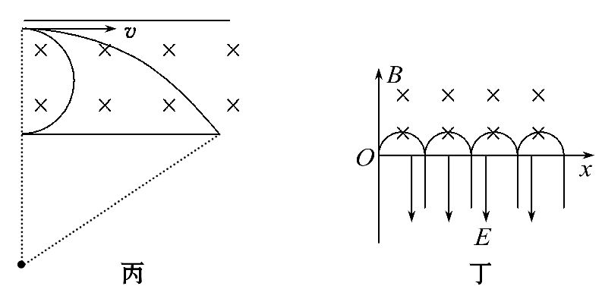
3.临界状态不唯一形成多解：带电粒子在洛伦兹力作用下飞越有界磁场时,由于粒子运动轨迹是圆弧状,因此,它可能穿过去,也可能转过180°从入射界面这边反向飞出,从而形成多解,如图丙所示。

Slide 85
4.运动的周期性形成多解：带电粒子在部分是电场,部分是磁场的空间运动时,运动往往具有往复性,从而形成多解,如图丁所示。

Slide 86
【特别提醒】
(1)分析多解问题的关键是全面考虑各种可能性,确定题目多解性形成的原因。
(2)若为周期性重复的多解问题,注意根据前几个周期的特点寻找通项式,并注意题中的限制条件。

Slide 87
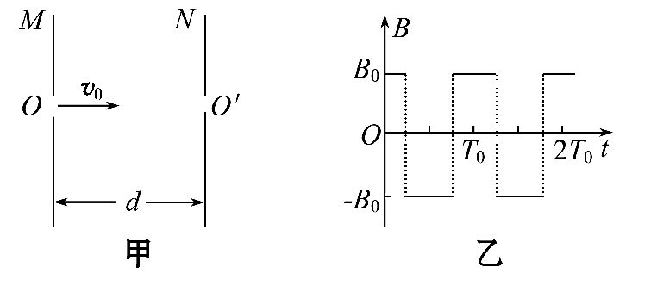
【典例3】(2016·天水模拟)如图甲所示,M、N为竖直
放置彼此平行的两块平板,板间距离为d,两板中央各有
一个小孔O、O′正对,在两板间有垂直于纸面方向的磁
场,磁感应强度随时间的变化如图乙所示,设垂直纸面

Slide 88
向里的磁场方向为正方向。有一群正离子在t=0时垂直于M板从小孔O射入磁场。已知正离子质量为m、带电荷量为q,正离子在磁场中做匀速圆周运动的周期与磁感应强度变化的周期都为T₀,不考虑由于磁场变化而产生的电场的影响。求：

Slide 89
(1)磁感应强度B₀的大小。
(2)要使正离子从O′孔垂直于N板射出磁场,正离子射入磁场时的速度v₀的可能值。

Slide 90
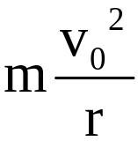
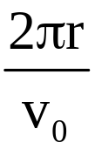
【解题探究】
(1)带电粒子在匀强磁场中做匀速圆周运动时,_______
___提供向心力,_____= ,并且T₀= 。
洛伦兹
qv₀B₀
力

Slide 91


(2)要使正离子从O′孔垂直于N板射出磁场,画出离子可能的运动轨迹。
提示：
或 ...

Slide 92



【解析】(1)正离子射入磁场,由洛伦兹力提供向心力,
即qv₀B₀=
做匀速圆周运动的周期T₀=
联立两式得磁感应强度B₀=

Slide 93





(2)要使正离子从O′孔垂直于N板射出磁场,离子的运
动轨迹如图所示,两板之间正离子只运动一个周期即T₀
时,有r=
当在两板之间正离子共运动n个周期,即nT₀时,有r=
(n=1,2,3,…)
联立求解,得正离子的速度的可能值为
v₀= (n=1,2,3,…)
答案：

Slide 94
【过关题组】
1.(多选)(2016·西安模拟)某一空间存在着磁感应强
度为B且大小不变、方向随时间t做周期性变化的匀强
磁场(如图甲所示),规定垂直纸面向里的磁场方向为正。
为了使静止于该磁场中的带正电的粒子能按a→b→c→
d→e→f的顺序做横“∞”字曲线运动(即如图乙所示
的轨迹),下列办法可行的是(粒子只受磁场力的作用,
其他力不计)( )

Slide 95


Slide 96



A.若粒子的初始位置在a处,在t= 时给粒子一个沿切
线方向水平向右的初速度
B.若粒子的初始位置在f处,在t= 时给粒子一个沿切
线方向竖直向下的初速度
C.若粒子的初始位置在e处,在t= 时给粒子一个沿
切线方向水平向左的初速度
D.若粒子的初始位置在b处,在t= 时给粒子一个沿切
线方向竖直向上的初速度

Slide 97

【解析】选A、D。要使粒子的运动轨迹如题图乙所示,
粒子做圆周运动的周期应为T₀= ,结合左手定则
可知,选项A、D正确。

Slide 98

2.如图所示,虚线OL与y轴的夹角为θ=60°,在此角范围内有垂直于xOy平面向外的匀强磁场,磁感应强度大小为B。一质量为m、电荷量为q(q>0)的粒子从左侧平行于x轴射入磁场,入射点为M。粒子在磁场中运动的轨迹半径为R。粒子离开磁场后的运动轨迹
与x轴交于P点(图中未画出),且OP=R。不
计重力。求M点到O点的距离和粒子在磁场
中运动的时间。

Slide 99


【解析】根据题意,粒子进入磁场后做匀速圆周运动,设运动轨迹交虚线OL于A点,圆心在y轴上的C点,AC与y轴的夹角为α;粒子从A点射出后,运动轨迹交x轴于P点,设AP与x轴的夹角为β,如图所示。
有qvB= ,

Slide 100

周期为T= ,
由此得T= 。
过A点作x、y轴的垂线,垂足分别为B、D。由几何知识得
AD=Rsinα,OD=ADcot 60°,
BP=ODcotβ,OP=AD+BP,α=β,

Slide 101



联立以上五式得到
sinα+ cosα=1,解得α=30°或α=90°。
设M点到O点的距离为h,则有
h=R-OC,
OC=CD-OD=Rcosα- AD,
联立得到h=R- Rcos(α+30°),

Slide 102




解得h=(1- )R(α=30°),
h=(1+ )R(α=90°),
当α=30°时,粒子在磁场中运动的时间为t=
当α=90°时,粒子在磁场中运动的时间为t=
答案： 或

Slide 103

【加固训练】
(多选)如图所示,在边界上方存在着垂直纸面向里的匀
强磁场,有两个电荷量、质量均相同的正、负粒子(不
计重力),从边界上的O点以相同速度先后射入磁场中,
入射方向与边界成θ角,则正、负粒子在磁场中( )

Slide 104
A.运动轨迹的半径相同
B.重新回到边界所用时间相同
C.重新回到边界时速度大小和方向相同
D.重新回到边界时与O点的距离相等

Slide 105



【解析】选A、C、D。洛伦兹力充当带电粒子做圆周运
动的向心力,qvB= ,带电粒子做圆周运动的半径
r= ,根据题意,正、负粒子在磁场中运动的轨道半
径相同,选项A正确;根据qvB= ,可得带电粒子做
圆周运动的周期T= ,而正粒子在磁场中运动的时
间为t₁= ,而负粒子在磁场中运动的时间为t₂=
T,两时间并不相同,选项B错误;正、负带电粒子重新

Slide 106
回到边界时速度大小和方向是相同的,选项C正确;两粒子重新回到边界时与O点的距离都是2rsinθ,选项D正确。

Slide 107


